Slide 1
Konkurencje w strzelaniach pistoletowych wg ISSF

Slide 2
Konkurencje
Pistolet pneumatyczny (Ppn)
Pistolet sportowy (Psp)
Pistolet szybkostrzelny (Psz)
Pistolet standardowy (Pstd)
Pistolet centralnego zapłonu (Pcz)
Pistolet dowolny (Pdw)

Slide 3
Pistolet pneumatyczny
Odległość: 10 m
Ilość strzałów: 40 (kobiety), 60 (mężczyźni)
Ilość tarcz: 4 próbne, 40/60 ocenianych
Ładowanie: 1 nabojem
Czasy:
Przed przygotowawczy: 10 min.
Przygotowawczy i strzały próbne: 15 min.
Strzały oceniane: 50 min. (40 strz.), 75 min.

Slide 4
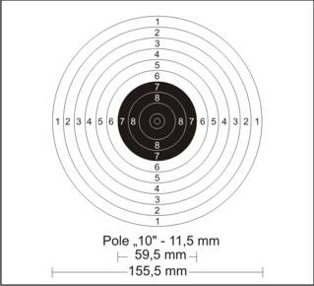

Slide 5
Pistolet sportowy
Odległość: 25 m
Konkurencja rozgrywana wśród kobiet
30 strz. cz. dokładna + 30 strz. cz. szybka
Przed każdą częścią 5 strzałów próbnych
Każda część składa się z 6 serii 5 strzałowych.
Czas: dla cz. dokładnej 5 min./5 strz. Dla części szybkiej program(tarcza co 7 s. otwiera się na 3 s.)

Slide 6
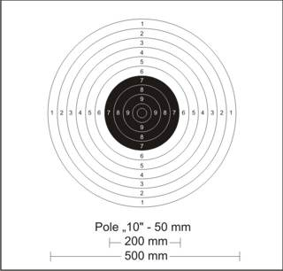
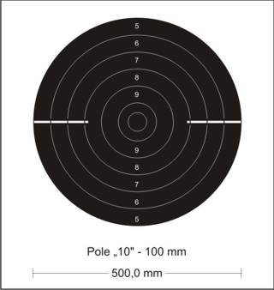

Slide 7
Pistolet szybkostrzelny
Odległość: 25 m
Konkurencja rozgrywana wśród mężczyzn
Konkurencja składa się z 12 serii po 5 strz.
Serie rozgrywane są w trzech przebiegach:
8 s, 6 s, 4 s.
Serie 5 strz. oddaje się do 5 tarcz. (Sylwetki)

Slide 9
Pistolet standardowy
Odległość: 25 m
Konkurencja rozgrywana wśród mężczyzn
Konkurencja składa się z 12 serii po 5 strz.
Serie rozgrywane są w trzech przebiegach:
150 s, 20 s, 10 s.
Serie 5 strz. oddaje się do 1 tarczy (TS2).

Slide 11
Pistolet centralnego zapłonu
Odległość: 25 m
Konkurencja rozgrywana wśród mężczyzn
30 strz. cz. dokładna + 30 strz. cz. szybka
Przed każdą częścią 5 strzałów próbnych
Każda część składa się z 6 serii 5 strzałowych.
Czas: dla cz. dokładnej 5 min./5 strz. Dla części szybkiej program(tarcza co 7 s. otwiera się na 3 s.)

Slide 13
Pistolet dowolny
Odległość: 50 m
Konkurencja rozgrywana jest wśród mężczyzn
60 strzałów ocenianych
Ilość tarcz: 2 próbne, 12 ocenianych (TS-2)
Ładowanie: 1 nabojem
Czasy:
Przed przygotowawczy: 10 min.
Przygotowawczy i strzały próbne: 15 min.
Strzały oceniane: 90 min.

